Slide 1
ATM 프로그램(C, MySQL)
2022.02.08
Power Information Network LAB.
임록희(rdev99@naver.com)

Slide 2
목차
Overview
프로그램 설명
프로그램 실행 결과

Slide 3
Overview
C, MySQL

Slide 4

C언어
벨 연구소에서 1971년에 리치(D.M.Ritchie) 등에 의해 개발된 시스템 프로그래밍 언어
명령형 프로그래밍(절차적 프로그래밍), 구조적 프로그래밍
현재 널리 사용되는 주요 운영체제의 커널은 대부분 C언어를 이용해 구현

Slide 5

MySQL
가장 널리 사용되고 있는 관계형 데이터베이스 관리 시스템
오픈 소스이며, 다중 사용자와 다중 스레드를 지원
C언어, C++, JAVA, PHP 등 여러 프로그래밍 언어를 위한 다양한 API 제공

Slide 6
프로그램 설명

Slide 7
프로그램 설명(1/5)
메뉴
1. 입금
2. 출금
3. 송금
4. 잔액조회
5. 계좌 생성
6. 비밀번호 변경
7. 관리자
관리자 메뉴
1. 계좌정지해제
2. 관리자 비밀번호 변경

Slide 8
프로그램 설명_기본메뉴(2/5)
입,출금
은행 선택
계좌 입력
비밀번호 입력
이후 입출금
거래명세표
송금
본인 은행 선택
본인 계좌 입력
본인 비밀번호 입력
송금액 입력
받는 사람 은행 선택
받는 사람 계좌 입력
이후 송금
거래명세표
(타 은행은 수수료 500원)

Slide 9
프로그램 설명_기본메뉴(3/5)
잔액조회
현재 잔액 띄우기
계좌 생성
계좌번호 랜덤 발생
은행, 이름, 비밀번호 직접 입력
비밀번호 변경
변경

Slide 10

프로그램 설명_관리자메뉴(4/5)
계좌정지해제
MySQL에서 ‘error’ = 0 초기화
관리자 비밀번호 변경
변경
<error == 3이면 해당 계좌는 정지 상태>

Slide 11
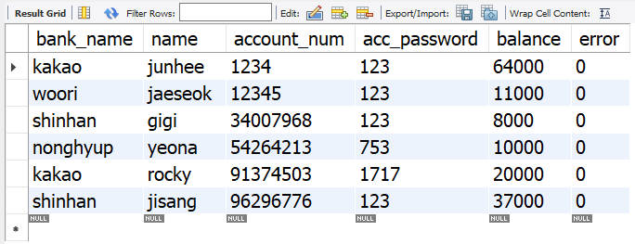
프로그램 설명(5/5)
C, MySQL 사용
MySQL 데이터베이스에 모든 계좌, 이름, 비밀번호를 저장하고 프로그램 실행 시 로드
Microsoft Visual Studio와 MySQL을 연동하여 프로그램 구동 시 MySQL bank 테이블에 자동 업데이트

Slide 12
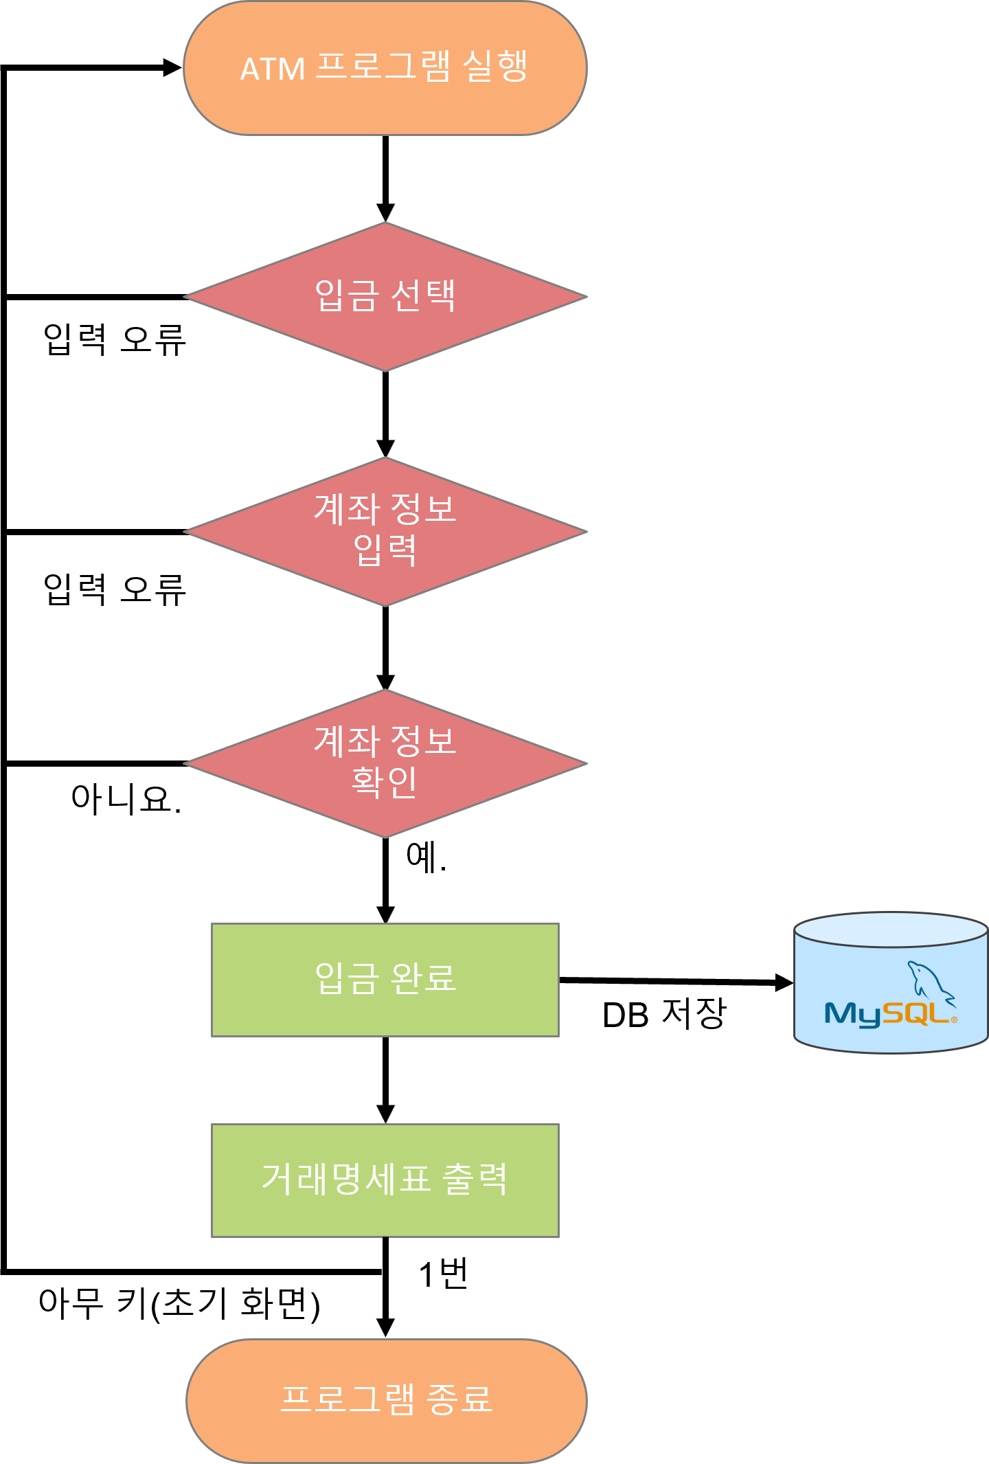
입금(Flowchart)
입금
은행 선택
계좌 입력
비밀번호 입력
입금액 입력
계좌 정보 확인
이후 입금
DB 저장
거래명세표

Slide 13
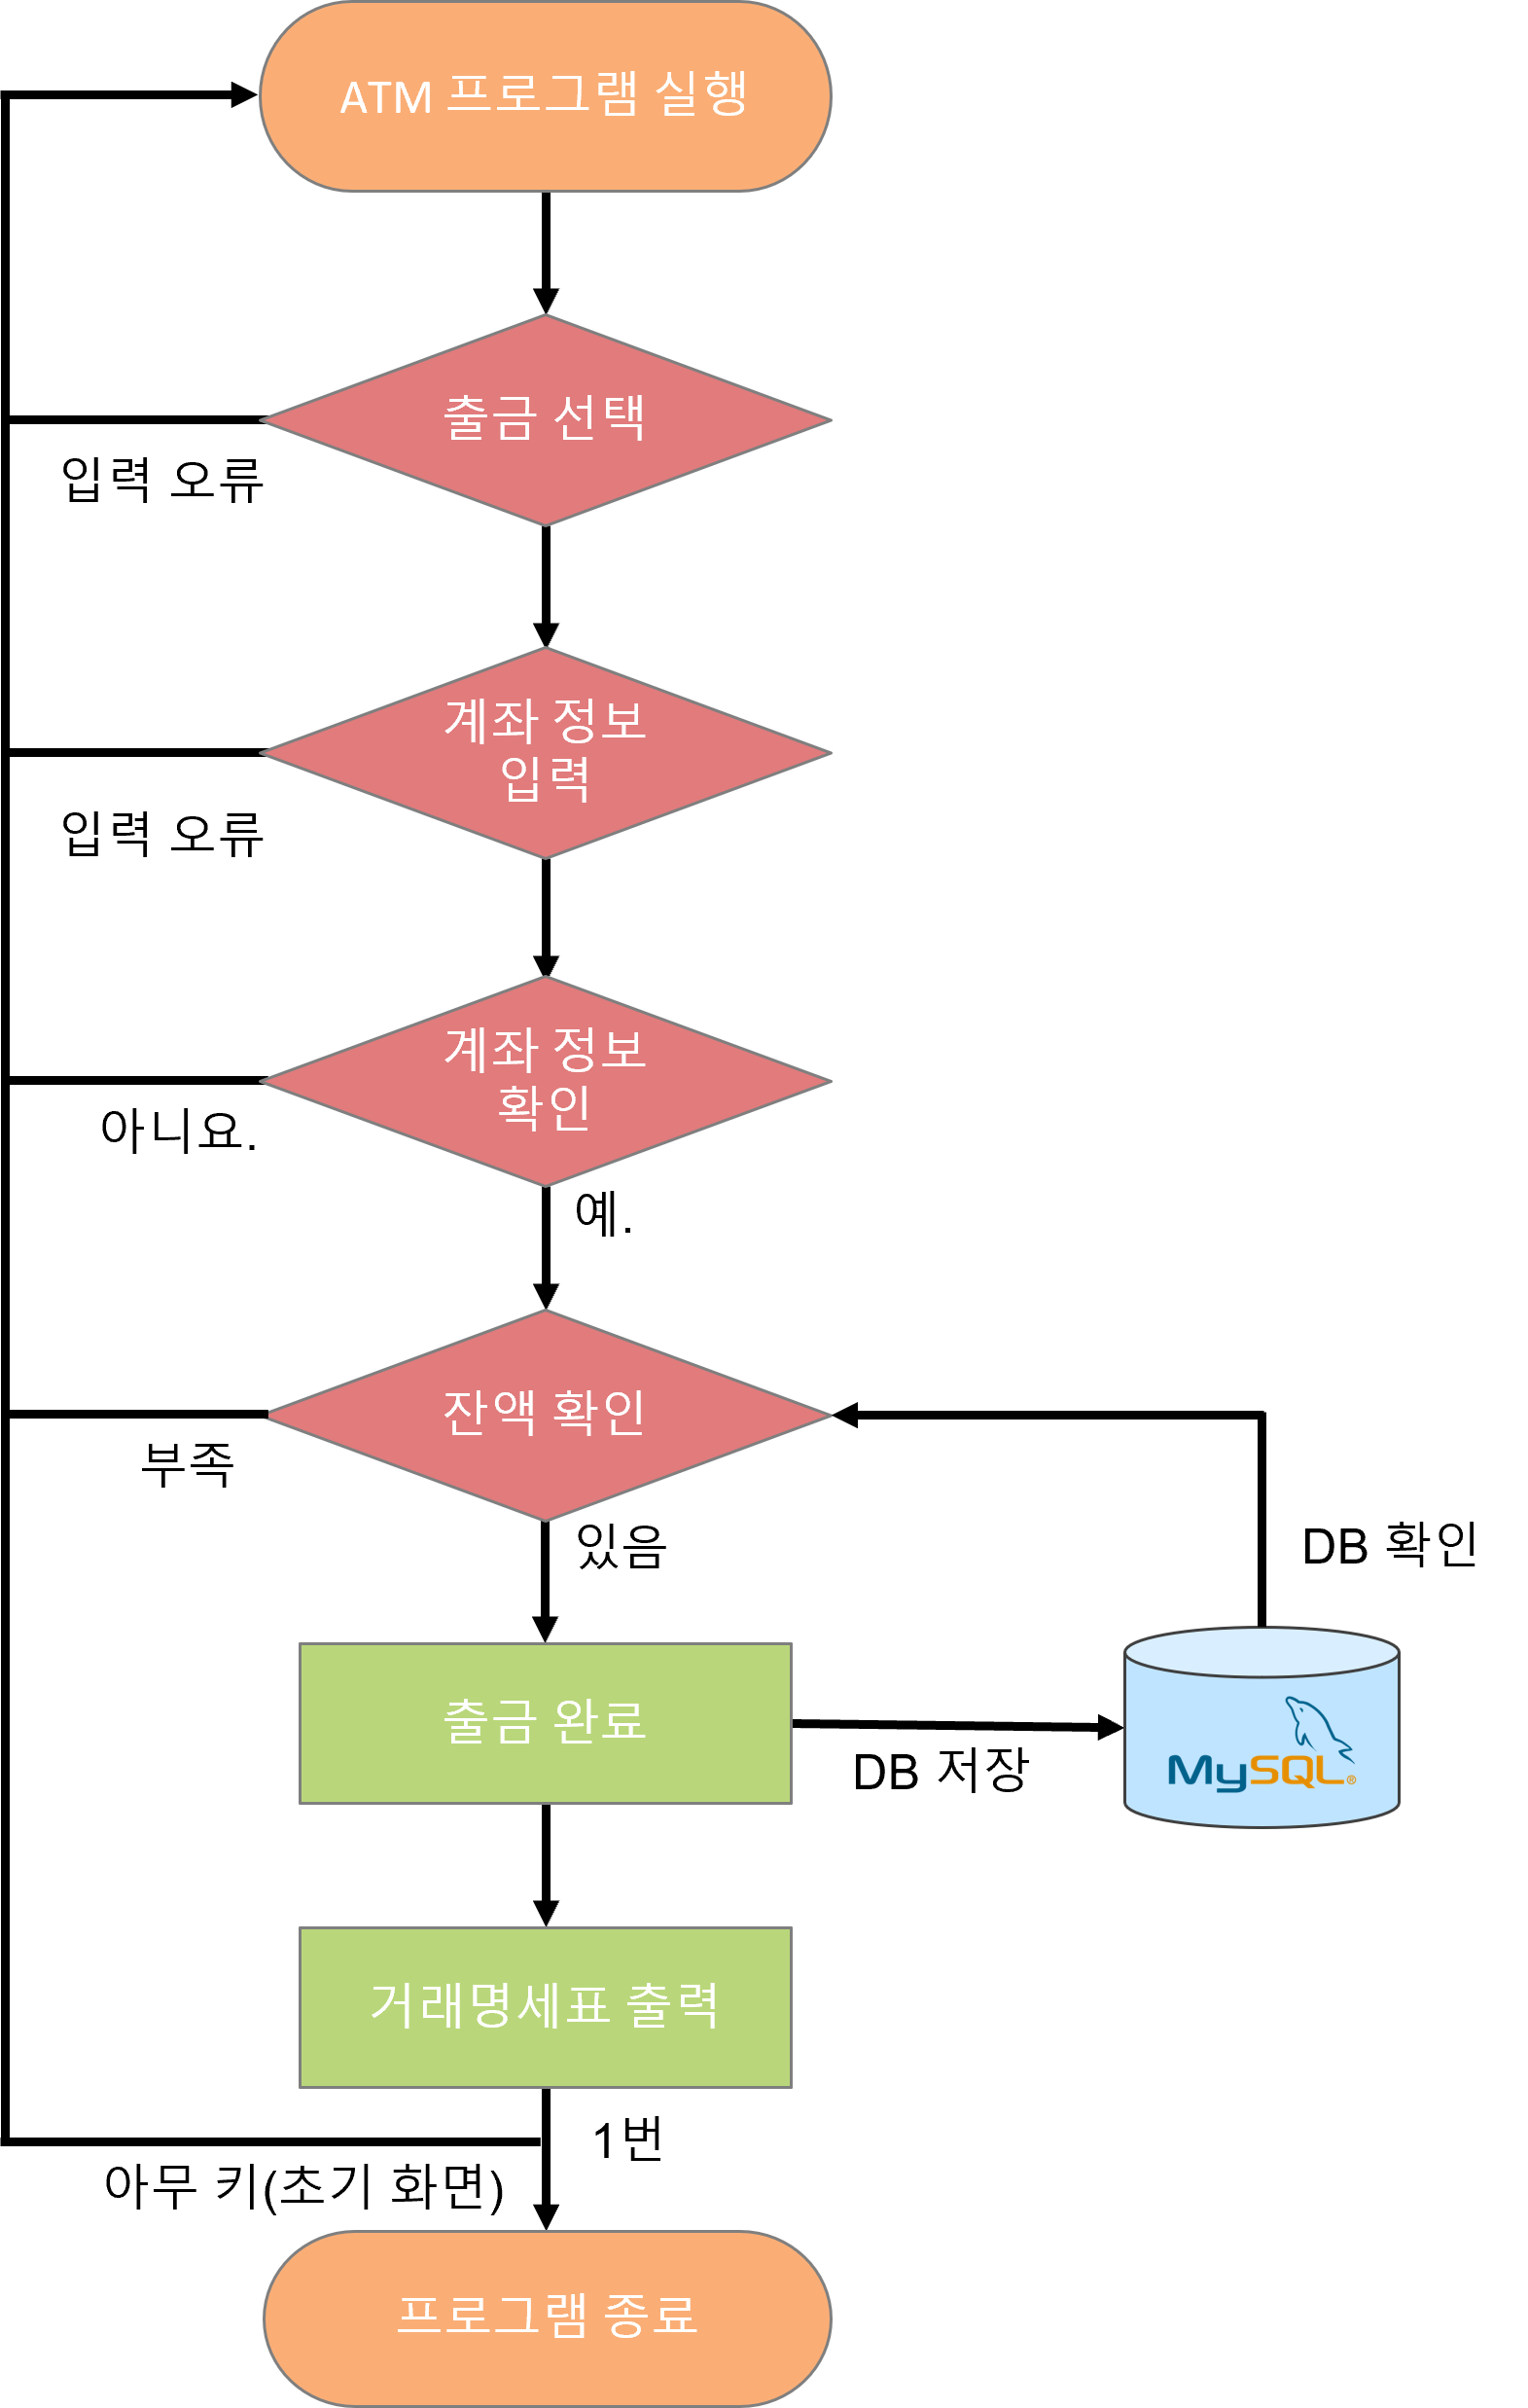
출금(Flowchart)
출금
은행 선택
계좌 입력
비밀번호 입력
출금액 입력
계좌 정보 확인
잔액 확인(DB 확인)
이후 출금
DB 저장
거래명세표

Slide 14
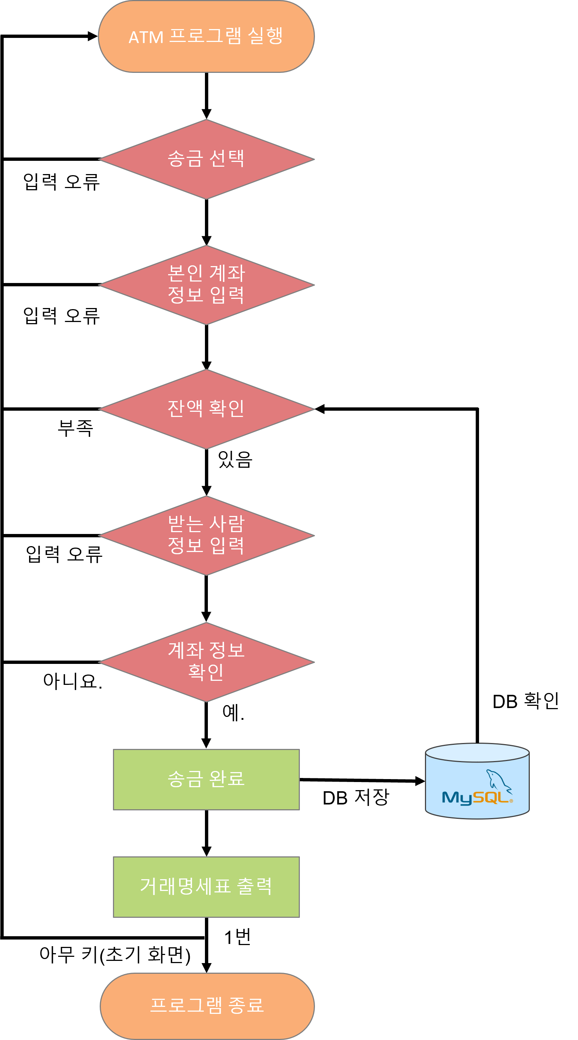
송금(Flowchart)
송금
본인 은행 선택
본인 계좌 입력
본인 비밀번호 입력
송금액 입력
잔액 확인(DB 확인)
받는 사람 은행 선택
타 은행 확인
받는 사람 계좌 입력
계좌 정보 확인
이후 송금
DB 저장
거래명세표

Slide 15
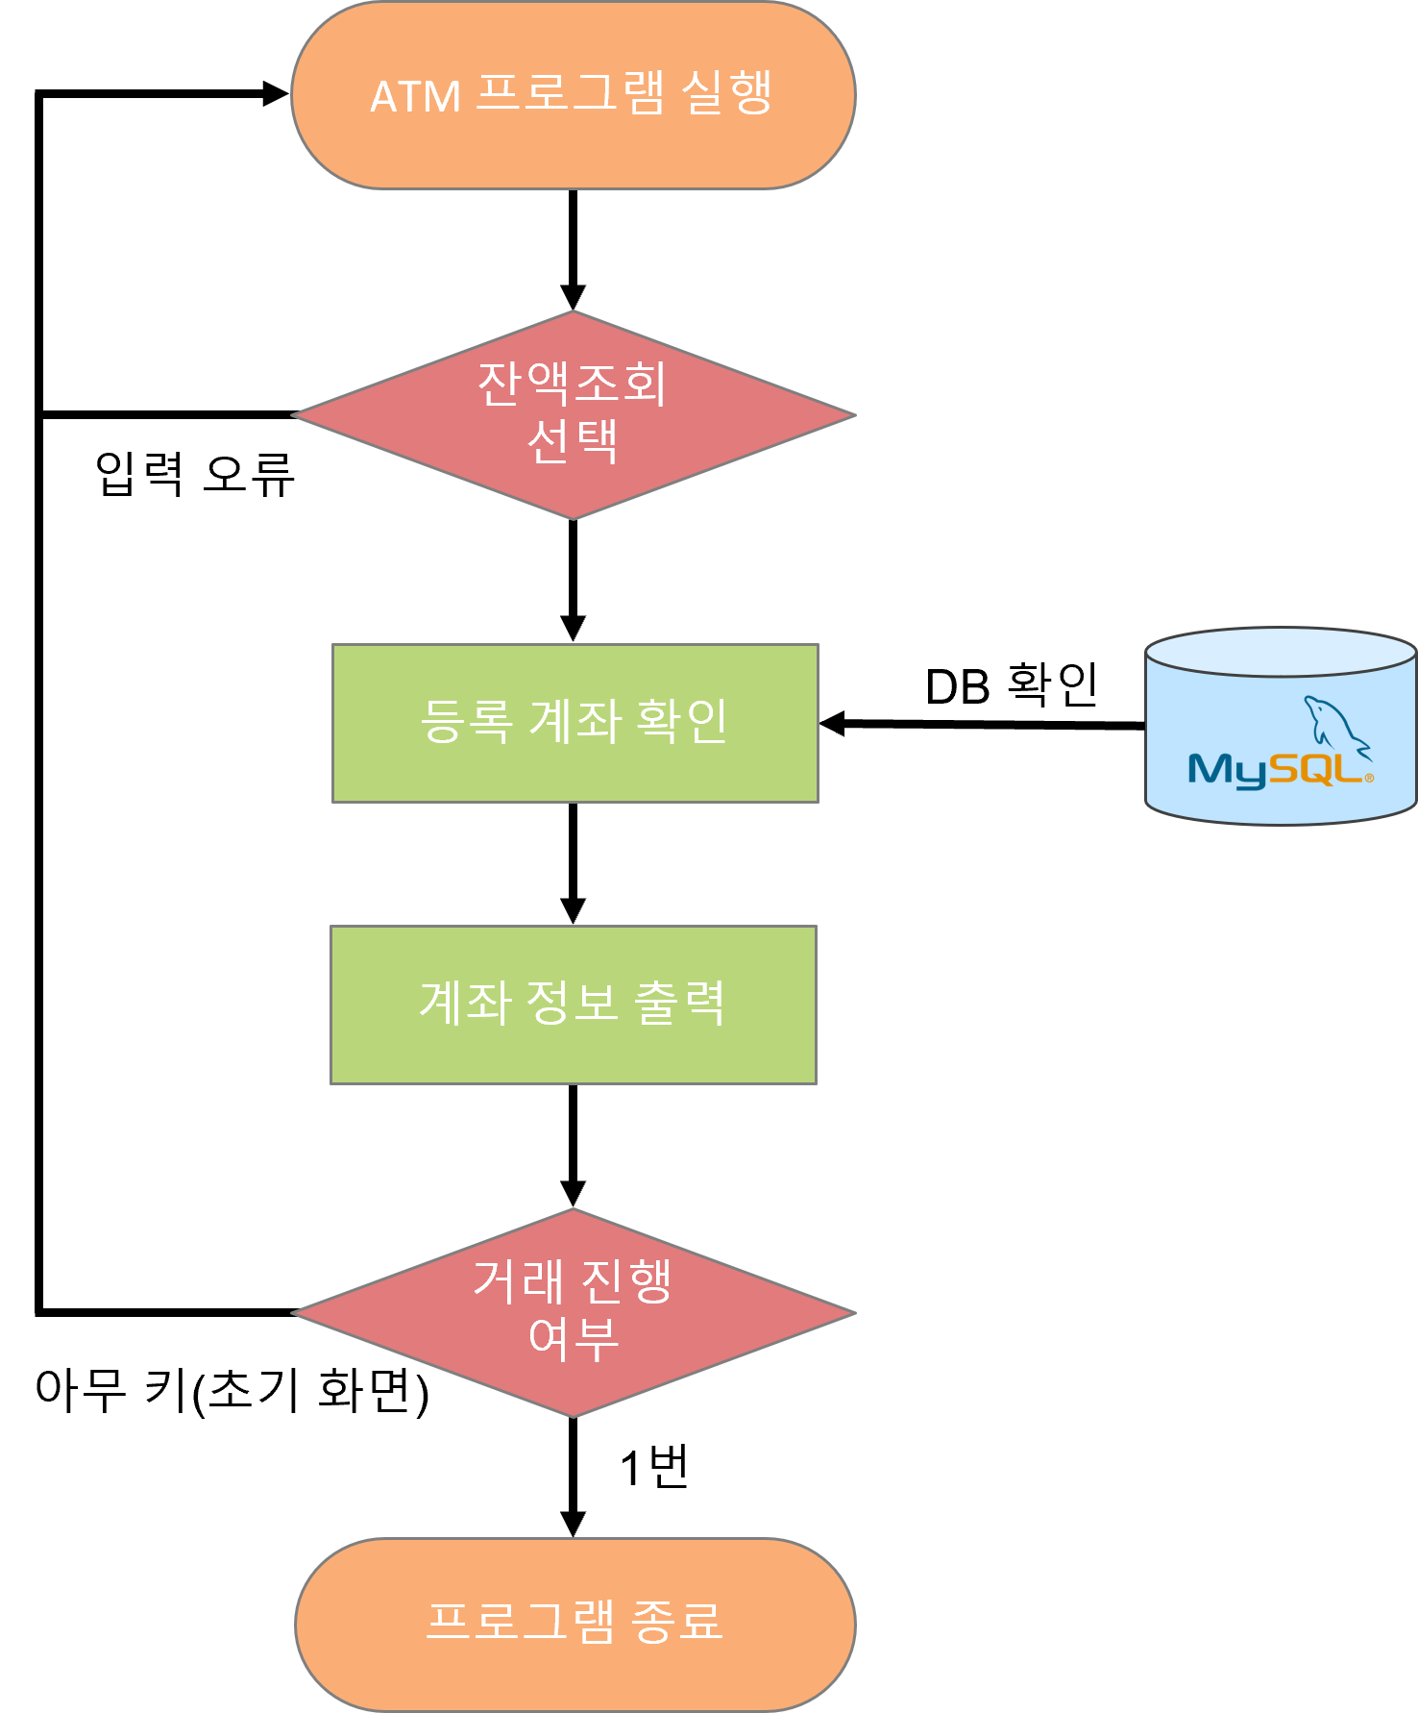
잔액조회(Flowchart)
잔액조회
잔액조회 선택
등록 계좌 확인(DB 확인)
계좌 정보 출력(잔액 포함)

Slide 16
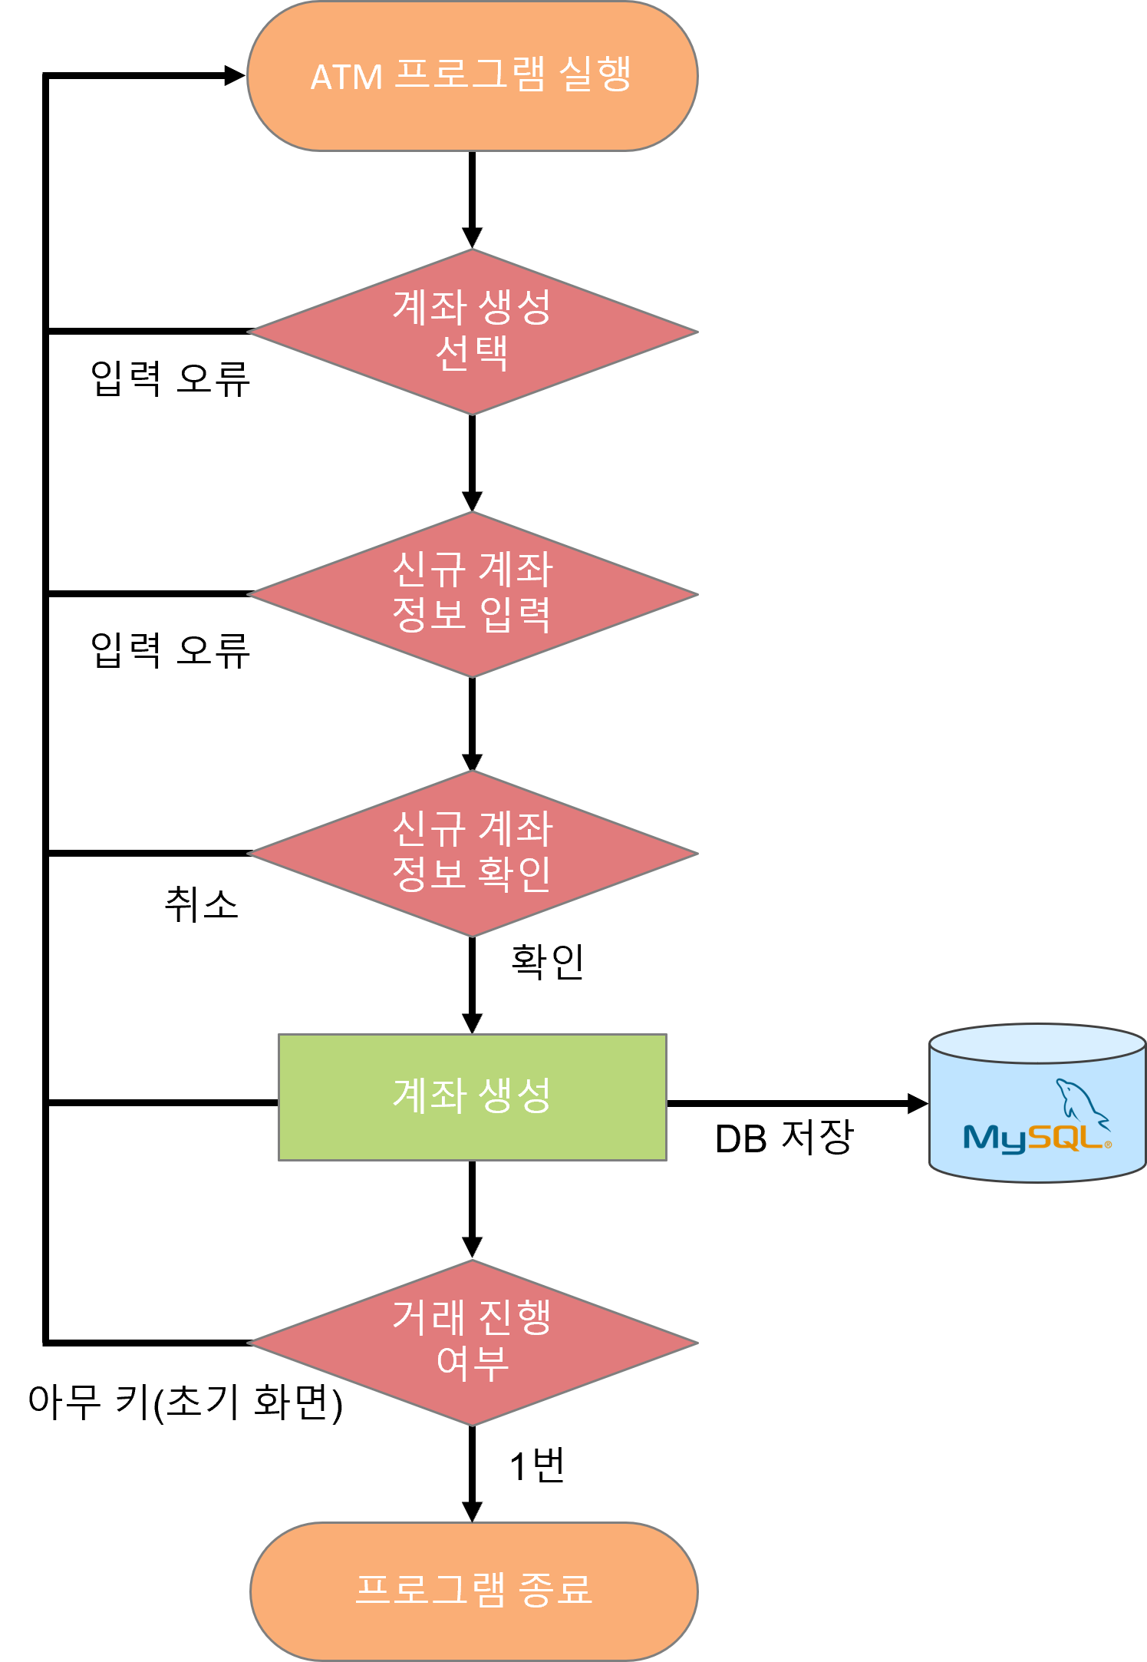
계좌 생성(Flowchart)
계좌 생성
은행 선택
계좌번호 랜덤 생성
이름, 비밀번호 입력
계좌 정보 확인
이후 계좌 생성
신규 계좌 DB 저장

Slide 17

비밀번호 변경(Flowchart)
비밀번호 변경
계좌번호 입력
현재 비밀번호 입력
신규 비밀번호 입력
비밀번호 변경
신규 비밀번호 DB 저장

Slide 18
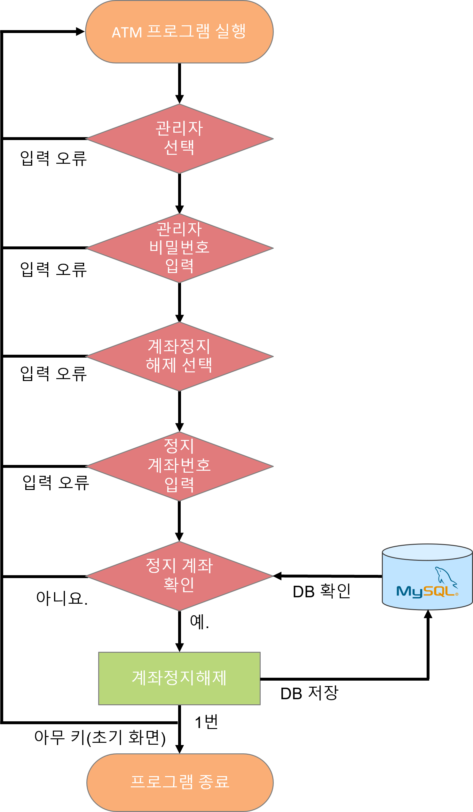
계좌정지해제(Flowchart)
계좌정지해제
관리자 선택
관리자 비밀번호 입력
계좌정지해제 선택
정지 계좌번호 입력
정지 계좌 확인(DB 확인)
계좌정지해제(DB 저장)

Slide 19
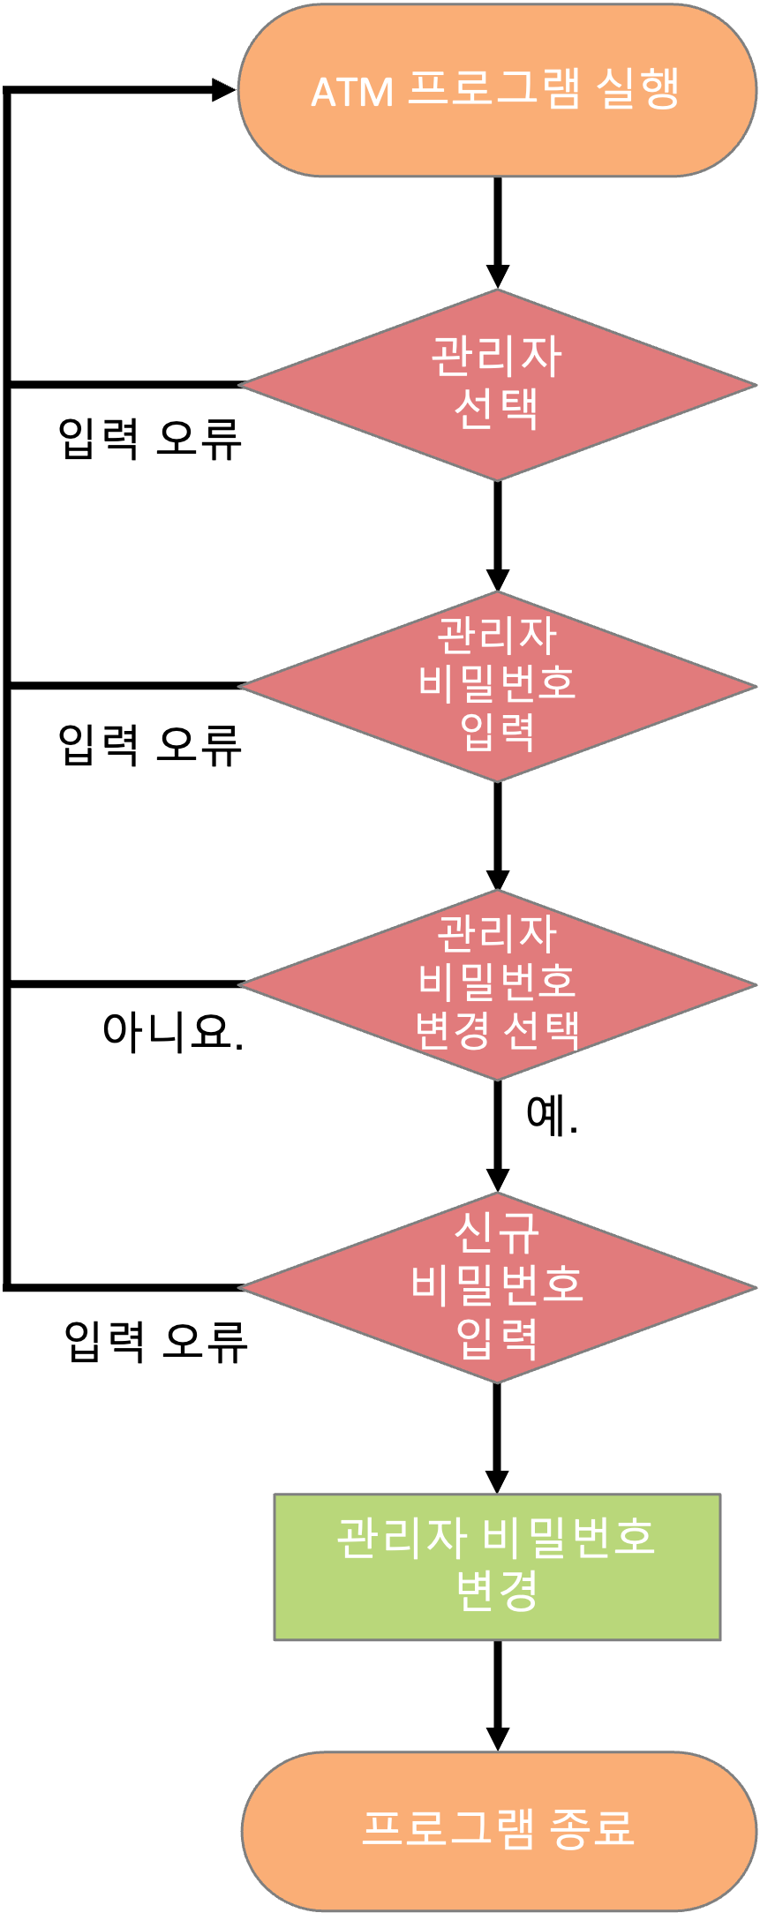
관리자 비밀번호 변경(Flowchart)
관리자 비밀번호 변경
관리자 선택
관리자 비밀번호 입력
관리자 비밀번호 변경 선택
신규 비밀번호 입력
비밀번호 변경

Slide 20
프로그램 실행

Slide 21
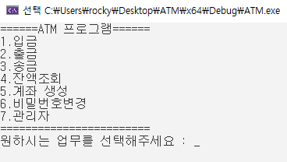
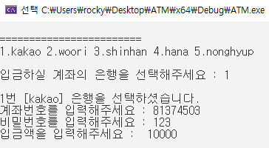
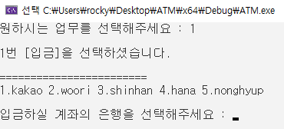
입금(1/4)
입금 – 실행결과
<초기 메뉴>
<입금 선택>
<계좌 정보 입력>

Slide 22
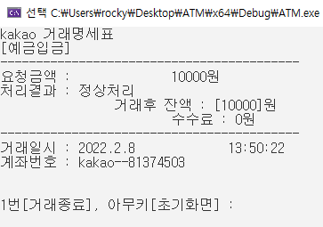
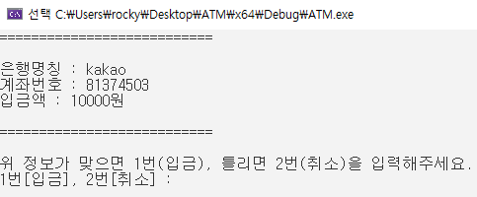
입금(2/4)
입금 – 실행결과 Cont’d
입금완료
<계좌 정보 확인>
<명세표 출력>

Slide 23
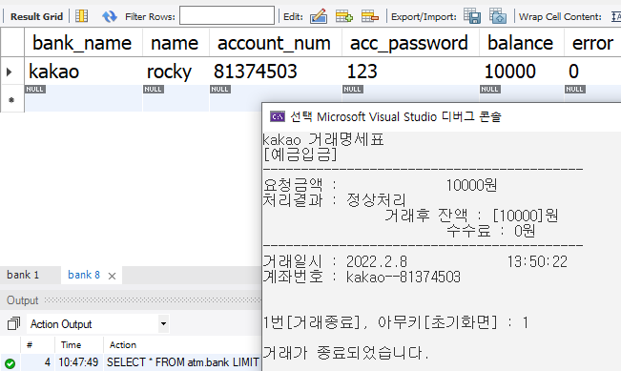
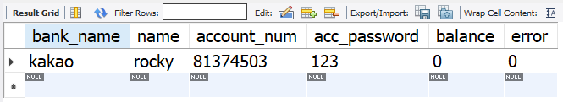
입금(3/4)
입금 – MySQL 저장
<입금 전 잔액>
<입금 후 잔액>

Slide 24
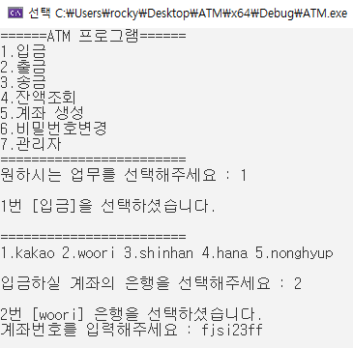
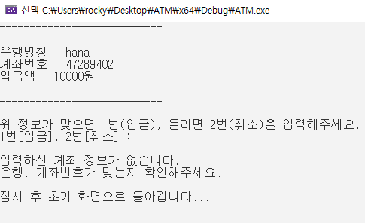
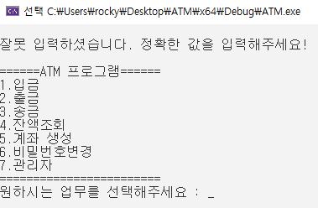
입금(4/4)
입금 – 예외처리
MySQL에
없는 계좌 번호
<문자를 입력한 경우>
은행, 계좌번호, 비밀번호,
입금액 입력창에서 올바른
형식이 아닌 다른 문자를
입력했을 경우
→ “잘못 입력하셨습니다.
정확한 값을 입력해주세요!”
출력 후 초기 화면으로
돌아감
<등록된 계좌 정보가 없는 경우>
→ 3초 경과 후 초기 화면으로 돌아감

Slide 25
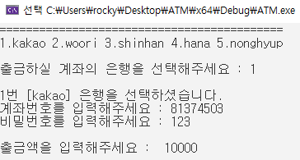
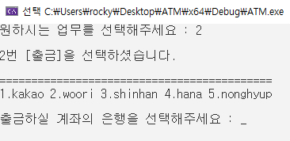
출금(1/7)
출금 – 실행결과
<초기 메뉴>
<출금 선택>
<계좌 정보 입력>

Slide 26
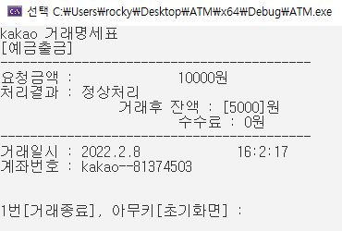
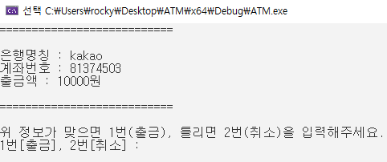
출금(2/7)
출금 – 실행결과 Cont’d
출금완료
<계좌 정보 확인>
<명세표 출력>

Slide 27
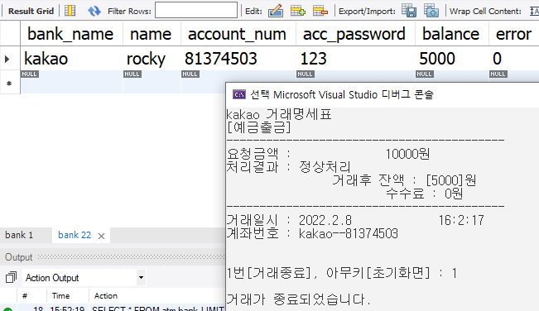
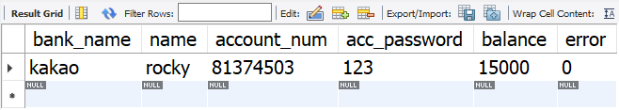
출금(3/7)
출금 – MySQL 저장
<출금 전 잔액>
<출금 후 잔액>

Slide 28
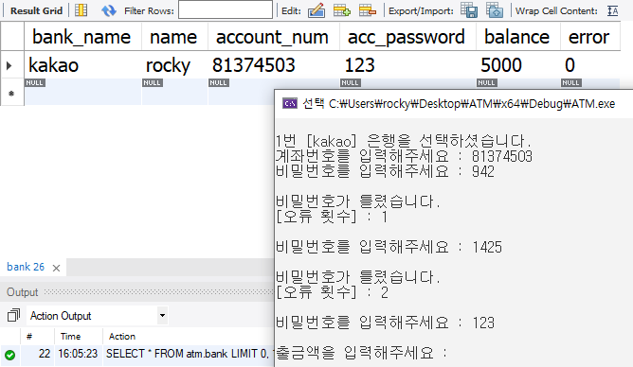
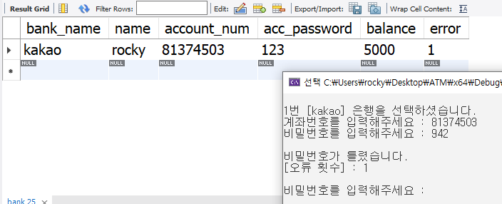
출금(4/7)
출금 – 비밀번호 오류
비밀번호가 틀릴 때마다
error 열 +1 추가
비밀번호가 맞았으므로 error = 0으로 초기화
<비밀번호 오류 시>
→ MySQL error 열 +1 추가
<비밀번호가 틀리고 이후에 맞았을 경우>
→ 비밀번호가 맞았을 경우 error 열 0으로 초기화

Slide 29
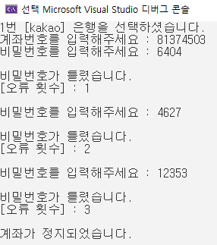
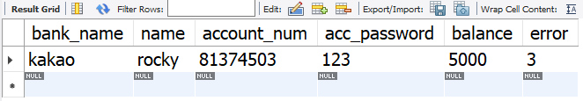
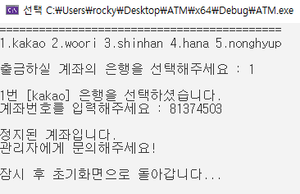
출금(5/7)
출금 – 비밀번호 오류 Cont’d
“error” == 3이 되어 계좌 정지
비밀번호 오류 횟수
→ 3회 초과 → 계좌 정지
모든 거래창에서 정지 계좌는 왼쪽과 같은 안내 출력
<비밀번호 3회 오류>
→ 계좌 정지
<정지 계좌 안내>

Slide 30
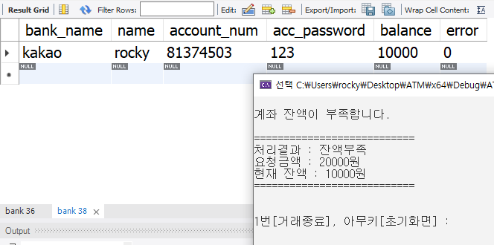
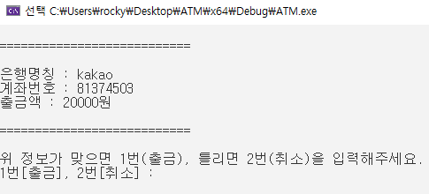
출금(6/7)
출금 – 잔액부족
<계좌 정보 확인>
<잔액 부족 안내>

Slide 31
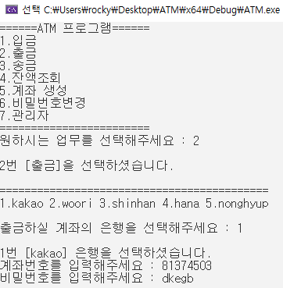
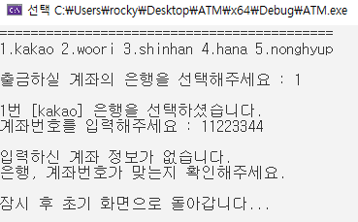
출금(7/7)
출금 – 예외처리
MySQL에 저장되어 있는 계좌 번호 X
<문자를 입력한 경우>
은행, 계좌번호, 비밀번호,
입금액 입력창에서 올바른
형식이 아닌 다른 문자를
입력했을 경우
→ “잘못 입력하셨습니다.
정확한 값을 입력해주세요!”
출력 후 초기 화면으로
돌아감
MySQL에
없는 계좌 번호
<등록된 계좌 정보가 없는 경우>
→ 3초 경과 후 초기 화면으로 돌아감

Slide 32
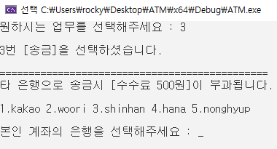
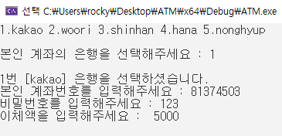
송금(1/11)
송금 – 실행결과(1/4)
<초기 메뉴>
<송금 선택>
<계좌 정보 입력>

Slide 33
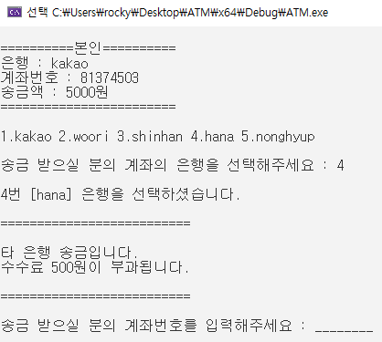
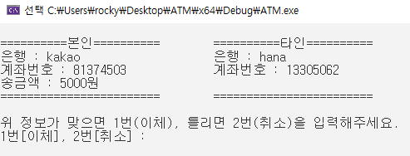
송금(2/11)
송금 – 실행결과(2/4)_타 은행 송금
<계좌 정보 확인>
<타 은행 송금 안내>

Slide 34
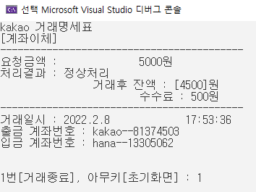
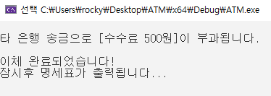
송금(3/11)
송금 – 실행결과(3/4)_타 은행 송금
<수수료 부과 안내 출력>
→ 타 은행의 경우 수수료 500원 부과
<명세표 출력>

Slide 35
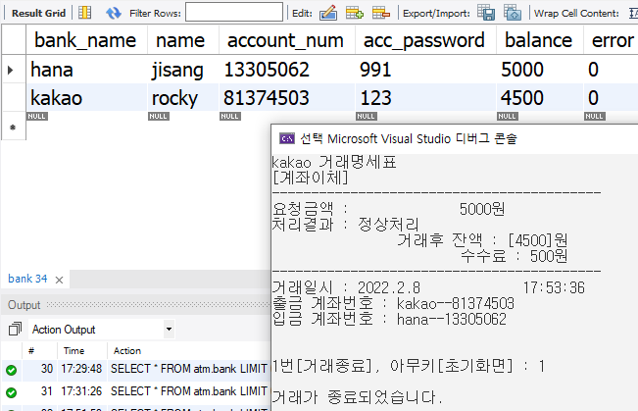
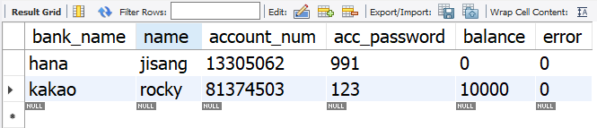
송금(4/11)
송금 – MySQL 저장
송금 받은 계좌 0원 → 5,000원
- 잔액 10,000원
→ 5,000원 송금
수수료 500원 부과
잔액 4,500원
<송금 전 잔액>
<송금 후 잔액>

Slide 36
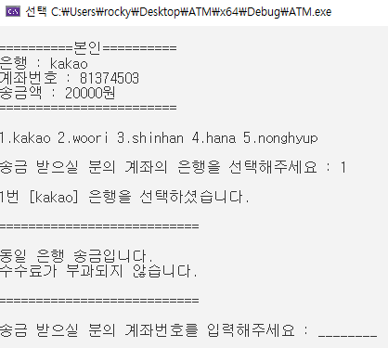
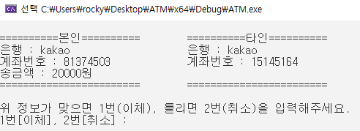
송금(5/11)
송금 – 실행결과(4/4)_동일 은행 송금
<계좌 정보 확인>
<동일 은행 송금 안내>

Slide 37
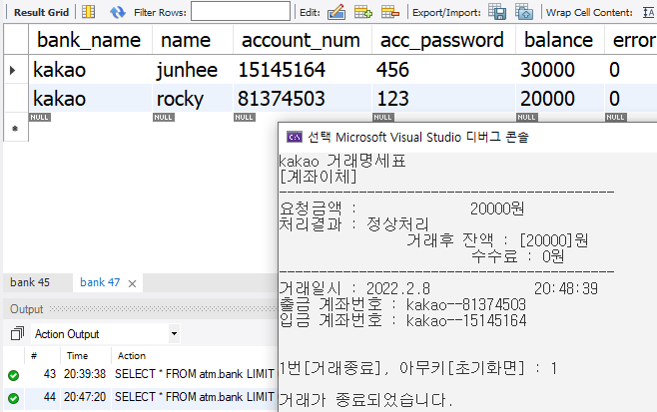
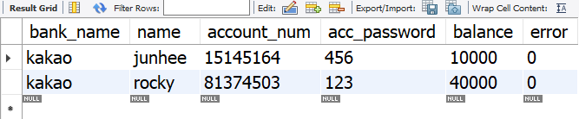
송금(6/11)
송금 – MySQL 저장
송금 받은 계좌 10,000원 → 30,000원
- 잔액 40,000원
→ 20,000원 송금
수수료 X
잔액 20,000원
<송금 전 잔액>
<송금 후 잔액>

Slide 38
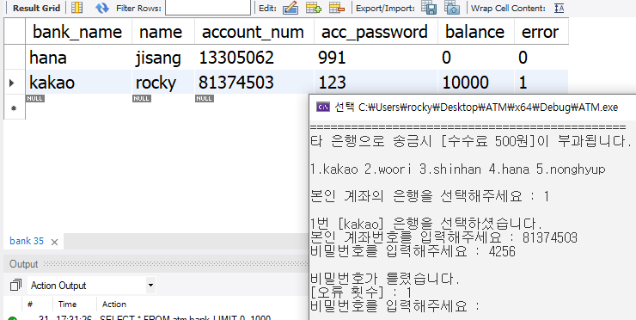
송금(7/11)
송금 – 비밀번호 오류
비밀번호가 틀릴 때마다
error 열 +1 추가
비밀번호 일치 시
error = 0으로 초기화
<비밀번호 오류 시>
→ MySQL error 열 +1 추가
<비밀번호가 틀리고 이후에 맞았을 경우>
→ 비밀번호가 맞았을 경우 error 열 0으로 초기화

Slide 39
송금(8/11)
송금 – 비밀번호 오류 Cont’d
“error” == 3이 되어 계좌 정지
비밀번호 오류 횟수
→ 3회 초과 → 계좌 정지
모든 거래창에서 정지 계좌는 왼쪽과 같은 안내 출력
<비밀번호 3회 오류>
→ 계좌 정지
<정지 계좌 안내>

Slide 40
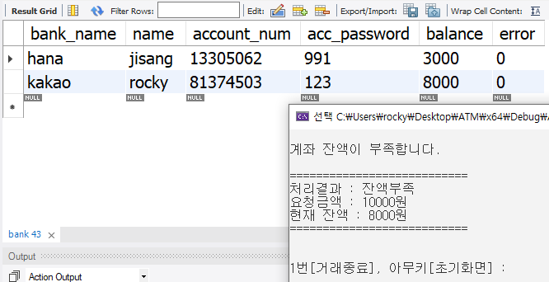
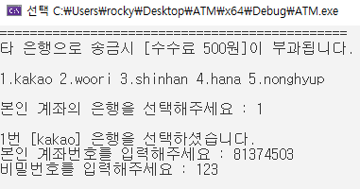
송금(9/11)
송금 – 잔액부족
<계좌 정보 입력>
<잔액 부족 안내>

Slide 41
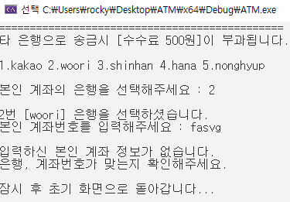
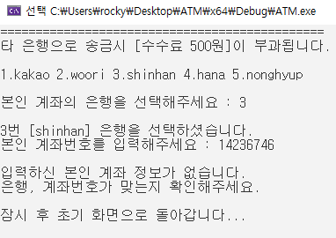
송금(10/11)
송금 – 예외처리
<문자를 입력한 경우>
은행, 계좌번호, 비밀번호,
입금액 입력창에서 올바른
형식이 아닌 다른 문자를
입력했을 경우
→ “잘못 입력하셨습니다.
정확한 값을 입력해주세요!”
출력 후 초기 화면으로
돌아감
MySQL에
없는 계좌 번호
<등록된 계좌 정보가 없는 경우>
→본인 계좌
→ 3초 경과 후 초기 화면으로 돌아감

Slide 42

송금(11/11)
송금 – 예외처리 Cont’d
<등록된 계좌 정보가 없는 경우>
→송금 계좌
→ 3초 경과 후 초기 화면으로 돌아감
MySQL에
없는 계좌 번호

Slide 43

잔액조회(1/3)
잔액조회 – 실행결과
현재 MySQL에 저장되어 있는 계좌 정보와 잔액 출력
<초기 메뉴>
<잔액조회 출력>

Slide 44


잔액조회(2/3)
잔액조회 – 실행결과 Cont’d
1번 : 거래 종료
<잔액조회 출력>
아무키 : 초기 선택 화면

Slide 45


잔액조회(3/3)
잔액조회 – 예외처리
안내 문구 출력 후 초기 메뉴 재실행
<초기 메뉴 선택>
올바르지 않은 값 입력

Slide 46


계좌 생성(1/3)
계좌 생성 – 실행결과
<초기 메뉴>
<은행 선택>
<신규 계좌 정보 입력>
계좌번호 : 8자리 랜덤 생성(자동 입력)
→ 기존 계좌번호와 겹칠 경우 생성 X
이름 : 사용자 입력
비밀번호 : 사용자 입력

Slide 47


계좌 생성(2/3)
계좌 생성 – 실행결과 Cont’d
신규 계좌 생성
→ MySQL 저장
<계좌 정보 확인>
2번(취소)를 입력할 경우 3초 후 초기화면으로 돌아감

Slide 48


계좌 생성(3/3)
계좌 생성 – 예외처리
안내 문구 출력 후 초기 메뉴 재실행
<신규 은행 선택>
올바르지 않은 값 입력

Slide 49

비밀번호 변경(1/4)
비밀번호 변경 – 실행결과(1/3)
<초기 메뉴>
<변경할 계좌 정보 입력>

Slide 50


비밀번호 변경(2/4)
비밀번호 변경 – 실행결과(2/3)
<MySQL 데이터>
<MySQL 저장>
변경 전 비밀번호 : 123
변경 후 비밀번호 : 1717
MySQL 저장

Slide 51



비밀번호 변경(3/4)
비밀번호 변경 – 실행결과(3/3)
비밀번호 입력이 틀렸을 경우
-> error +1
비밀번호 오류 횟수
→ 3회 초과 → 계좌 정지
모든 거래창에서 정지 계좌는 왼쪽과 같은 안내 출력
-> error +1
-> error +1
<정지 계좌 안내>
<비밀번호 3회 오류>

Slide 52


비밀번호 변경(4/4)
비밀번호 변경 – 예외처리
<없는 계좌 입력>
<잘못된 계좌 입력>
3초 경과 후 초기 화면으로 돌아감
3초 경과 후 초기 화면으로 돌아감

Slide 53



관리자(1/4)
관리자 – 실행결과(1/3)
_계좌정지해제
정상 계좌
정상 계좌일 경우
error count 초기화 여부 안내
<초기 메뉴>
<관리자 비밀번호 입력>
정지 계좌
정지된 계좌인지 확인 후 정지 해제 여부 안내 출력
<계좌 정보 입력>

Slide 54


관리자(2/4)
관리자 – 실행결과(2/3)
_계좌정지해제
error = 0으로 초기화
<계좌 정지 상태>
<계좌 정지 해제>

Slide 55



관리자(3/4)
관리자 – 실행결과(3/3)
_관리자 비밀번호 변경
<관리자 비밀번호 변경>
기존 관리자 비밀번호 입력 시 오류
변경 된 관리자 비밀번호 입력
→ 관리자 메뉴 정상 진입
- 기존 관리자 비밀번호 : 1234
- 변경 후 : 2022

Slide 56



관리자(4/4)
관리자 – 예외처리
관리자 비밀번호 : 1234
<잘못된 비밀번호 입력>
“잘못 입력하셨습니다. 정확한 값을 입력해주세요!”
출력 후 초기 화면으로 돌아감
<틀린 비밀번호 입력>
“비밀번호가 다릅니다.” 출력 후
초기 화면으로 돌아감

